Slide 1
Бореальные леса Евразии (тайга)
Выполнила : Струева Ольга Васильевна

Slide 2
Географическое распространение
Простирается от Скандинавского полуострова на западе до полуострова Камчатка и острова Сахалин на востоке

Slide 3
Гигротермический режим
- общая продолжительность периода вегетации сокращается
-увеличивается увлажненность
-уменьшается теплообеспеченность
Что приводит к формированию промывного режима почвенной толщи , а кислая реакция растворов приводит к интенсивному вымыванию карбонатов и развитию процессов подзолообразования.

Slide 4
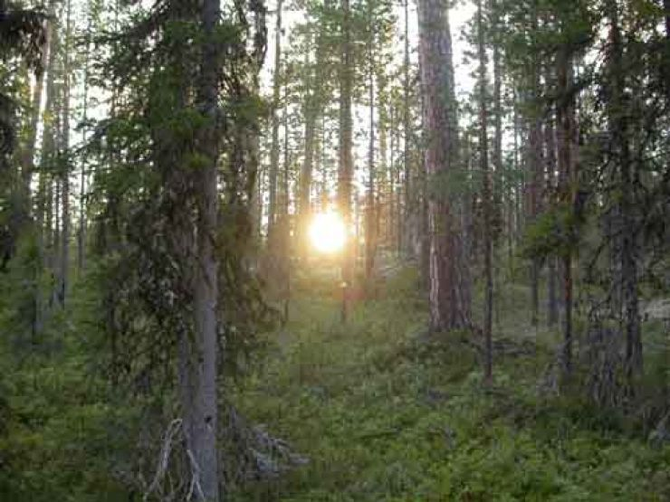
Растительный мир
обычно представлены тёмнохвойными и темнохвойно-мелколиственными лесами с доминированием елей.

Slide 5
Сибирская лиственница

Slide 6
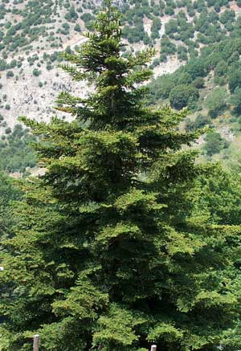
Сибирская пихта

Slide 7
Сибирский кедр

Slide 8
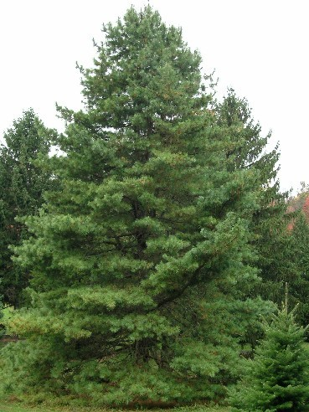
Корейский кедр

Slide 9
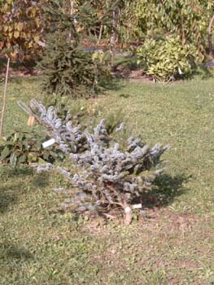
Аянская ель

Slide 10
Белокорая пихта

Slide 11
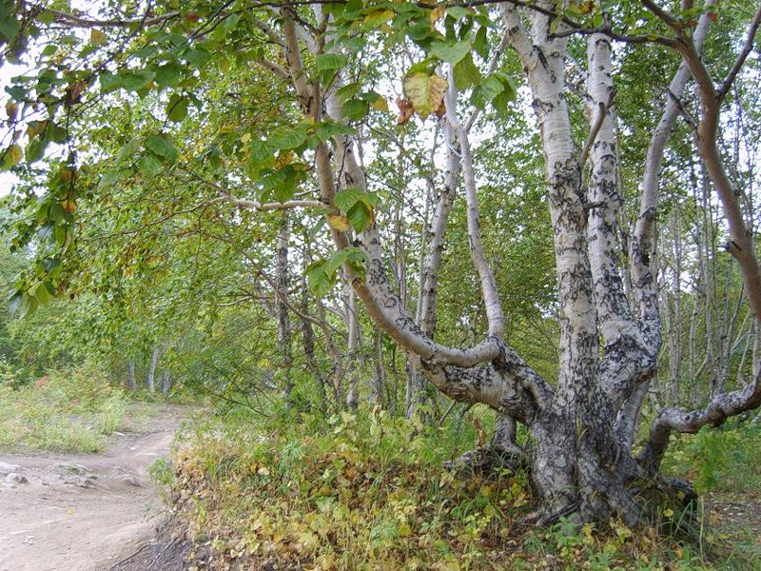
Каменная берёза

Slide 12
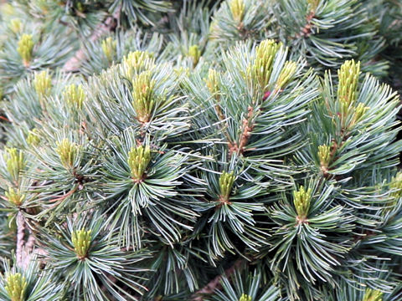
Кедровые стланики

Slide 13
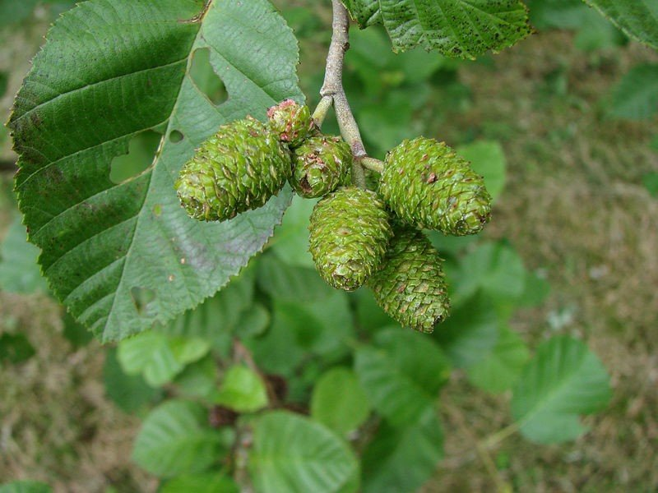
Серая ольха

Slide 14
Чозения

Slide 15
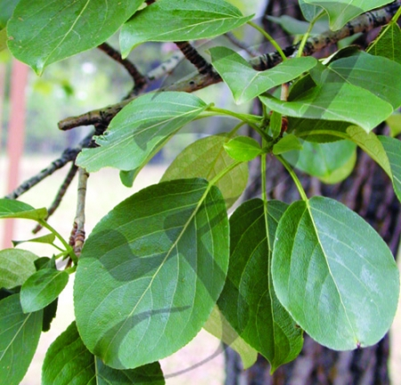
Душистый тополь

Slide 16
Животный мир
Малая мощность гумусового горизонта , кислая среда , накопление грубого перегноя и подстилки – всё это не слишком благоприятные факторы для формирования богатого и разнообразного комплекса дождевых червей ,свойственного широколиственным лесам. Здесь преобладают немногие виды , обитающие главным образом в подстилке и в самом верхнем горизонте собственно почвы.

Slide 17
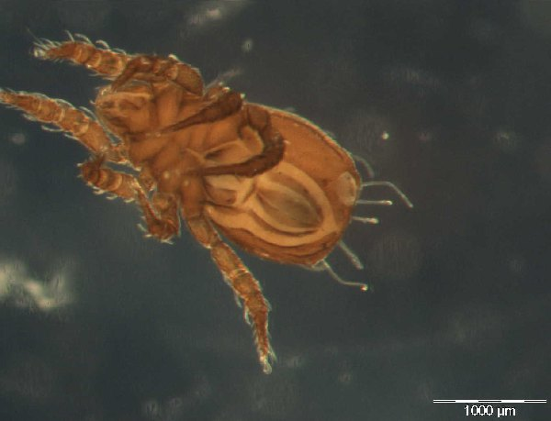
Панцирные клещи

Slide 18
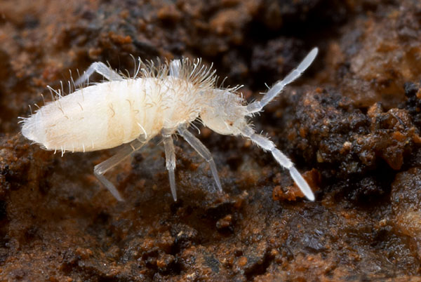
Ногохвостки

Slide 19
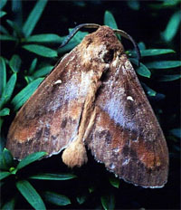
Сибирский шелкопряд

Slide 20
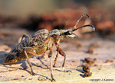
Усачи

Slide 21
Златки

Slide 22
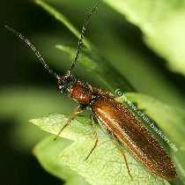
Проволочники

Slide 23
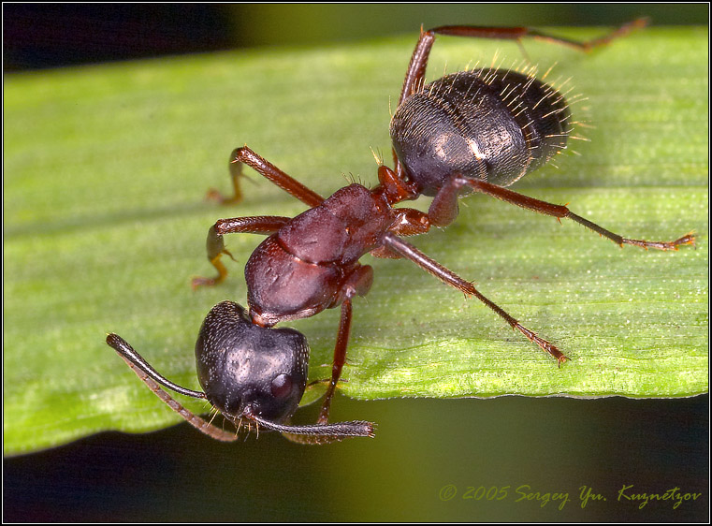
Муравьи-древоточцы

